Slide 1
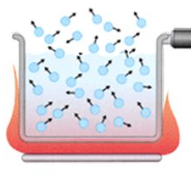
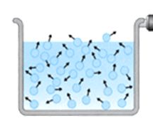
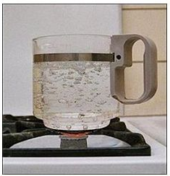
vypařování var

Slide 2
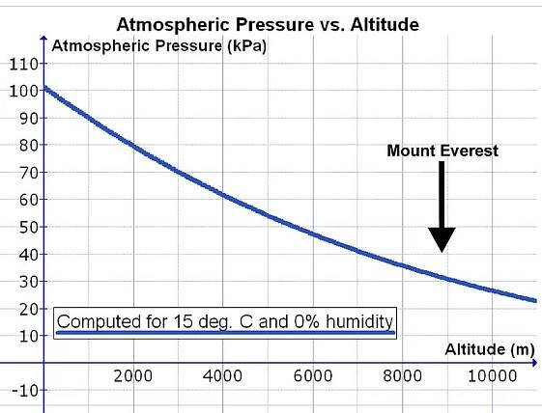
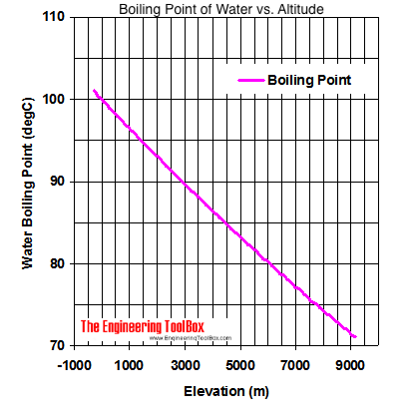

Slide 3
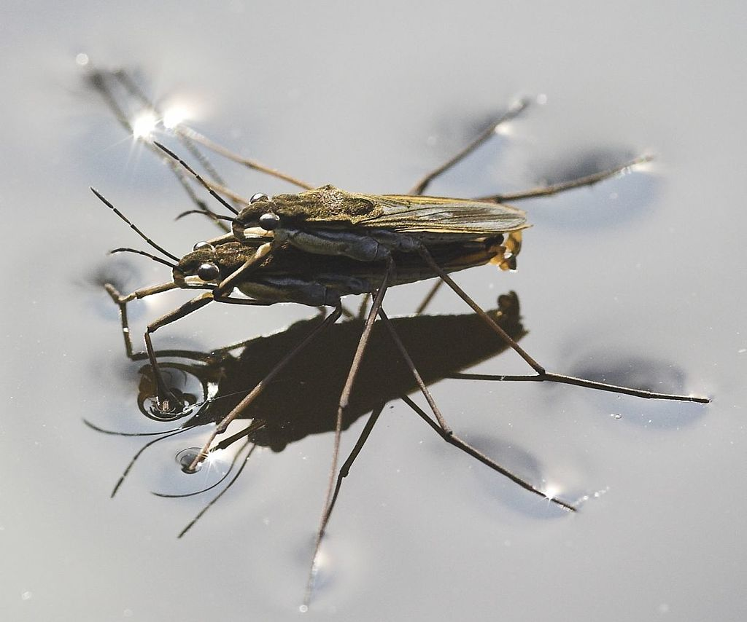
Povrchové napětí

Slide 4
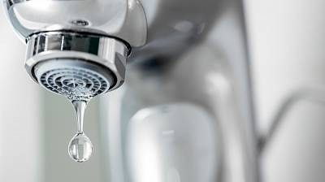
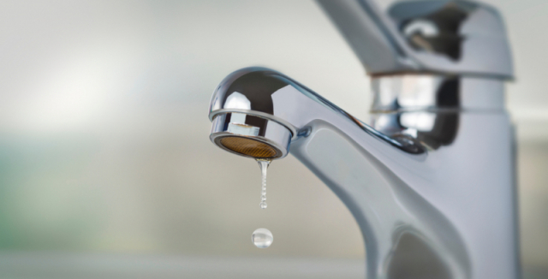
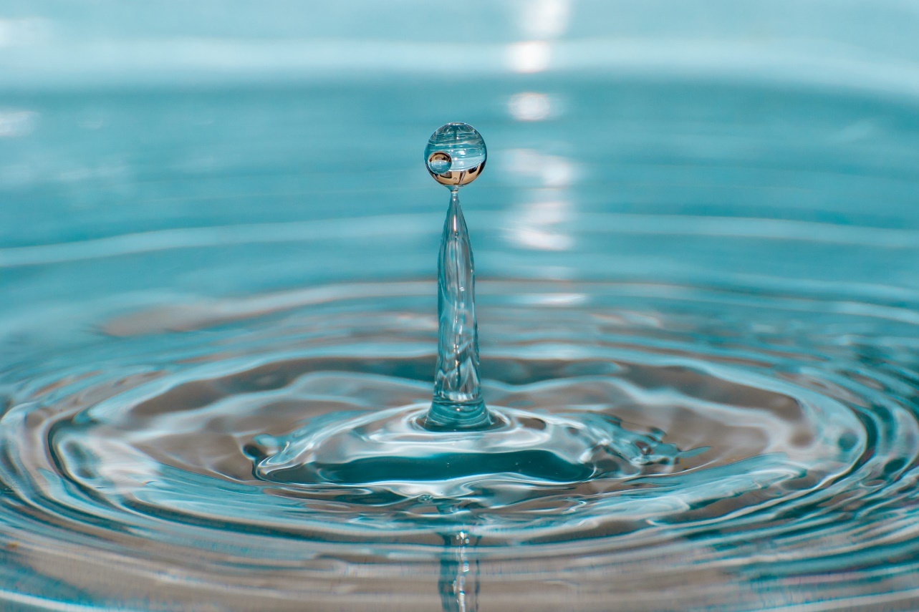

Slide 5
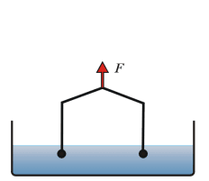
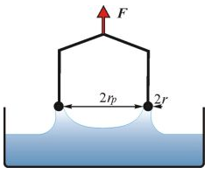
Povrchové napětí – odtrhovací metoda

Slide 6
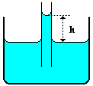
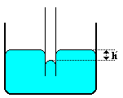
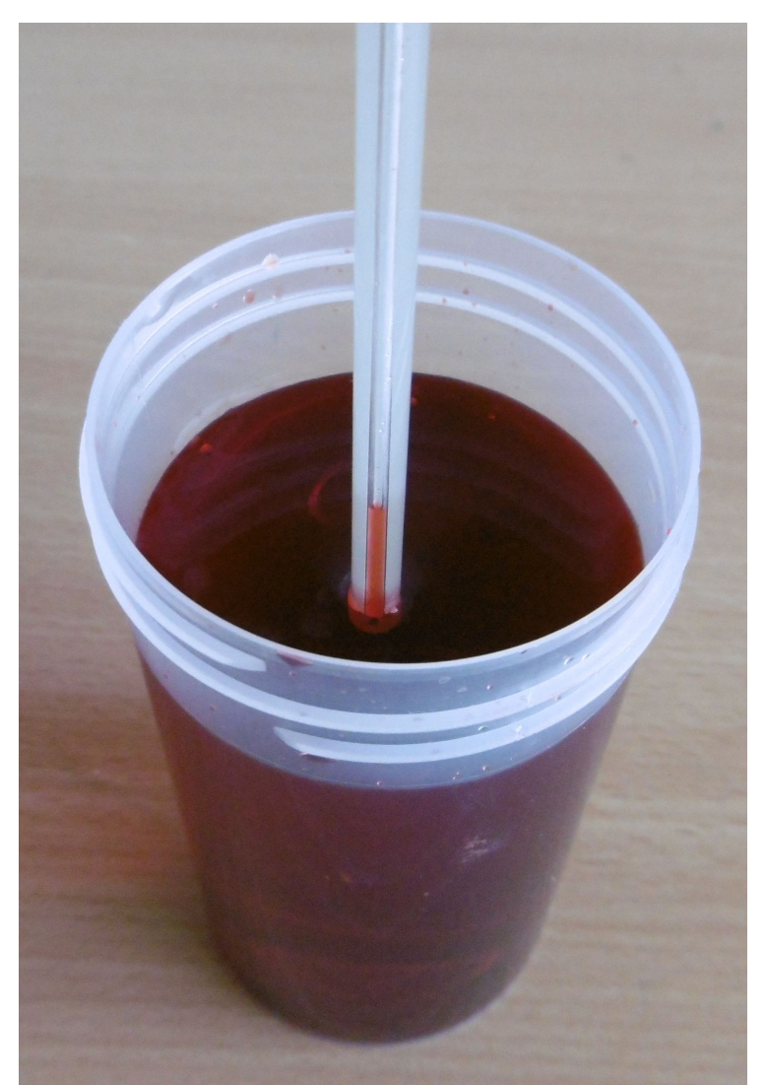
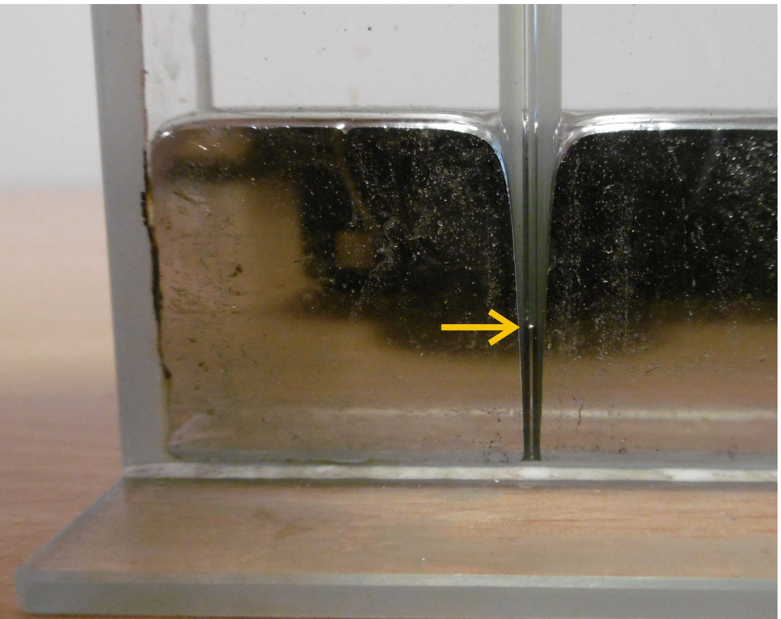
Kapilární elevace Kapilární deprese elevation – zvednutí depression - pokles

Slide 7
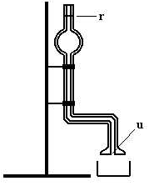
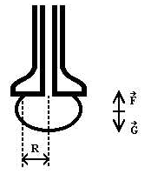
Stalagmometrie

Slide 8
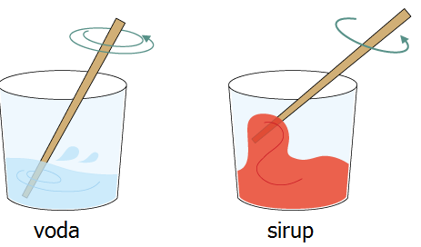
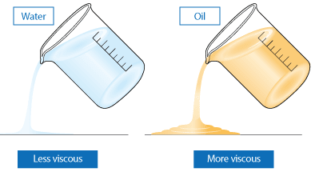
Viskozita

Slide 9
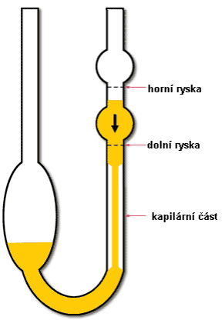
Výtokový viskozimetr

Slide 10
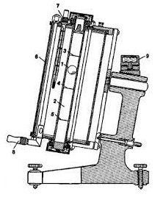
Hopplerův – tělískový viskozimetr

Slide 11
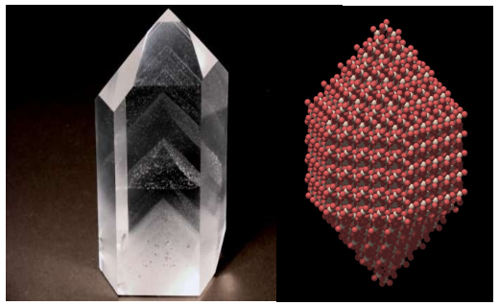
Analýza struktury krystalů struktura vypovídá o funkci…

Slide 12
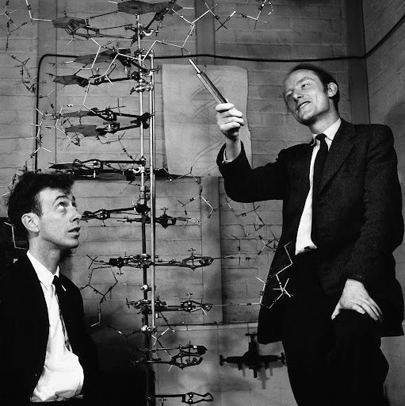
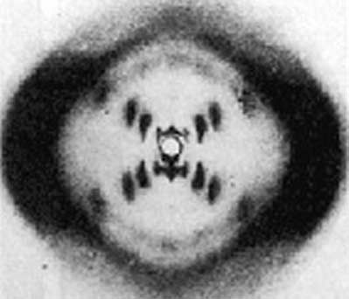
1953 – určení struktury DNA pomocí RTG difrakce – vznik oboru Molekulární biologie
Watson, Crick

Slide 13
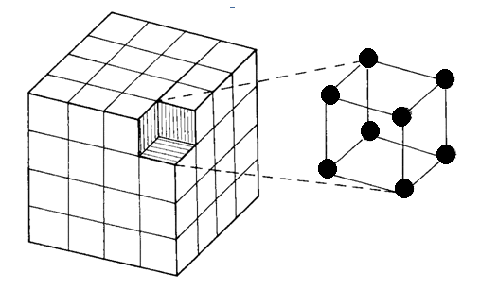
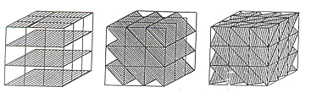
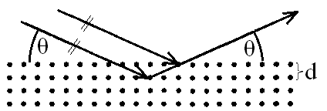
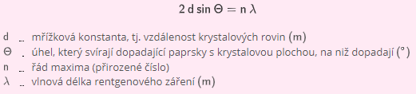

Slide 14
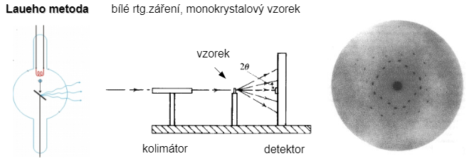

Slide 15
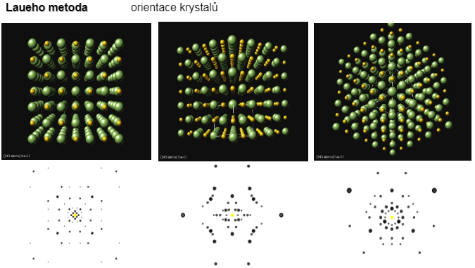

Slide 16
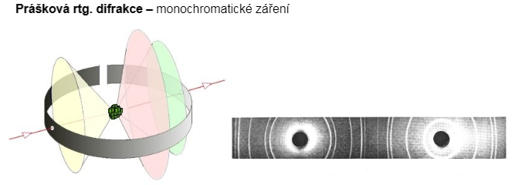
Debyeova metoda

Slide 17
Analýza velmi malých objektů (nanokrystaly)
Difrakce elektronů, difrakce neutronů

Slide 18
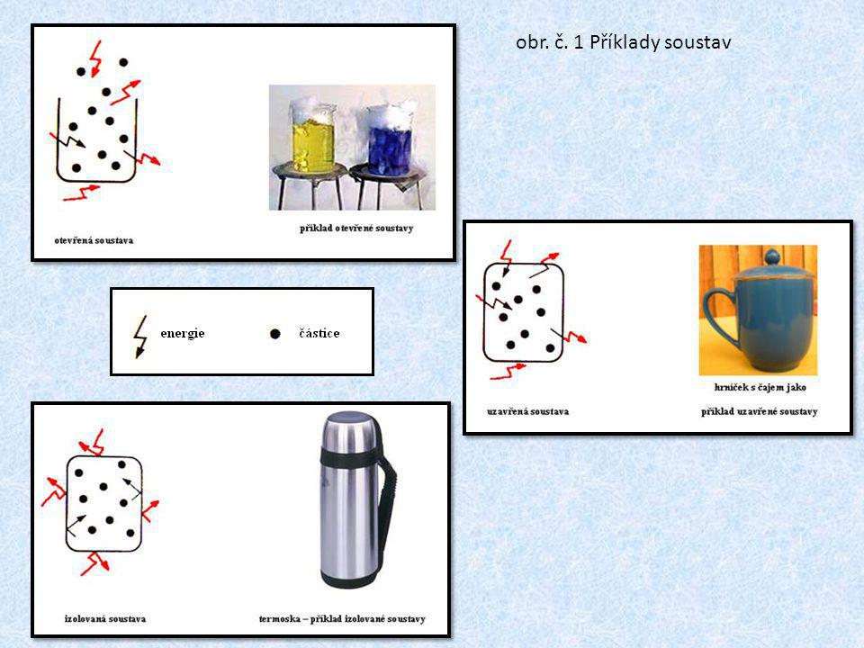

Slide 19
Princip korespondujících stavů – příklad

Slide 20
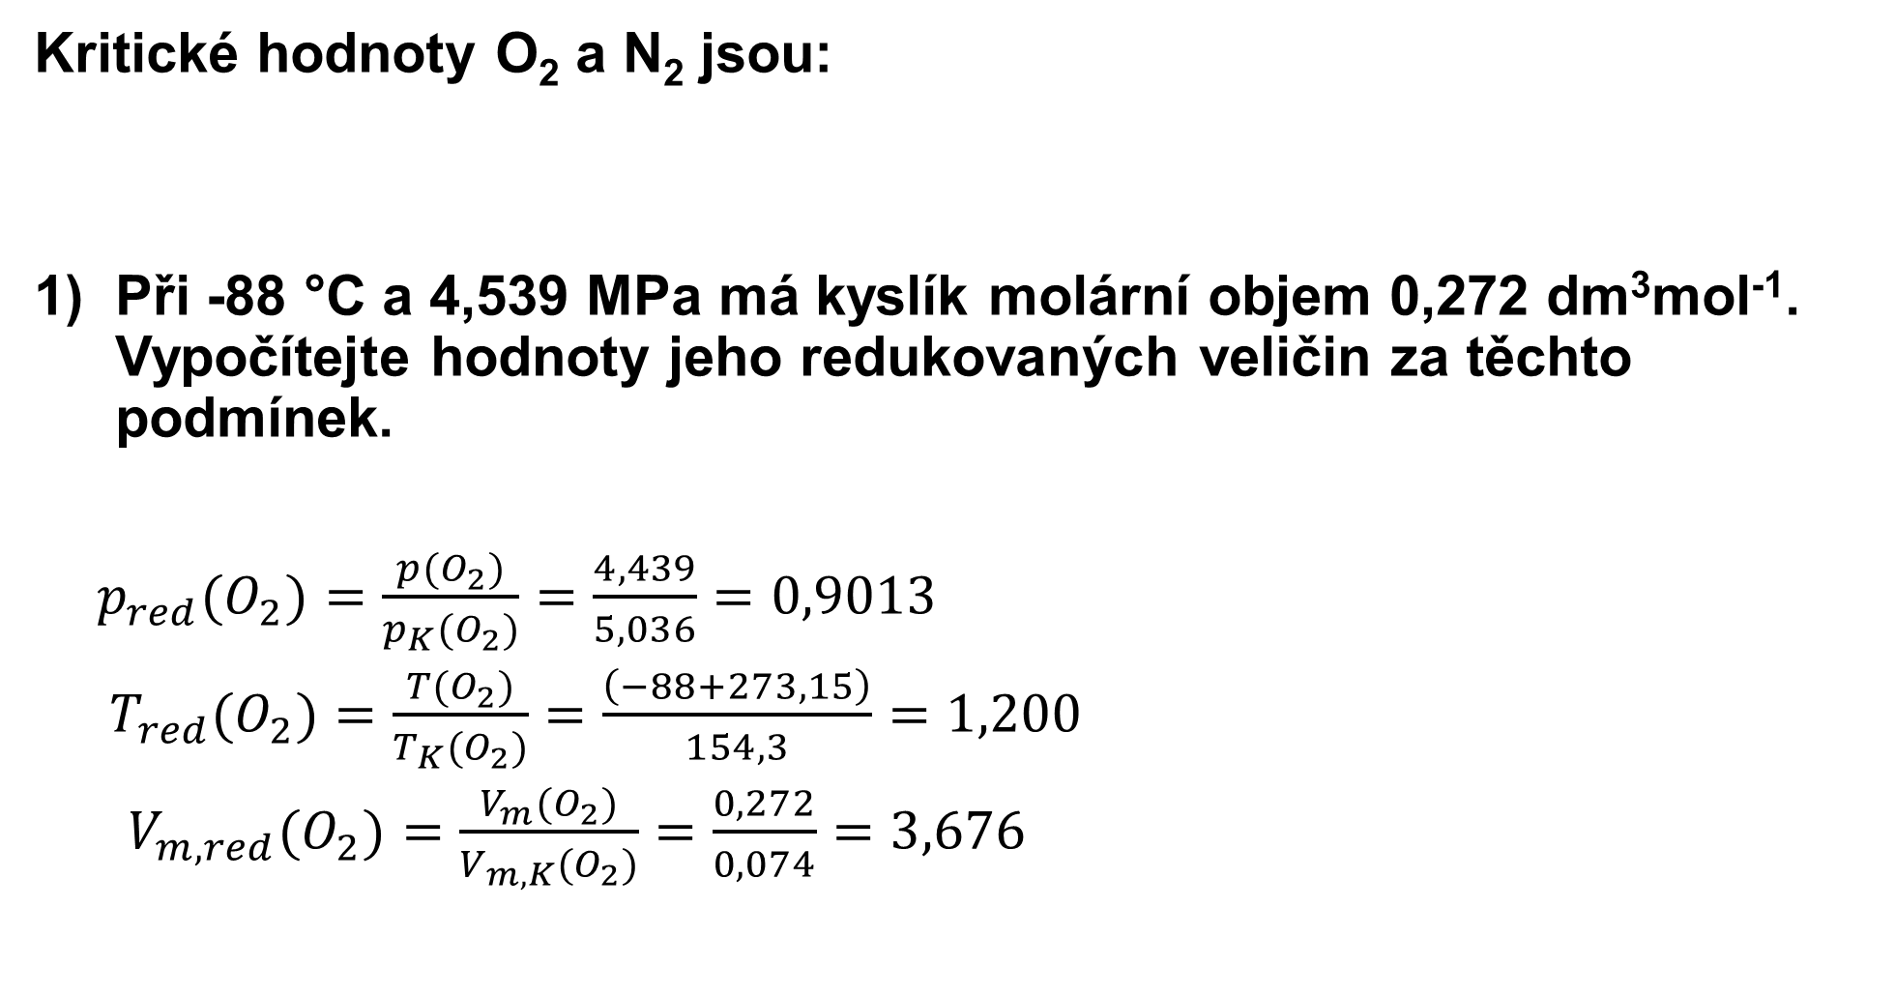
 | T_{K} (K) | p_{K} (MPa) | V_{m,K} (dm³mol⁻¹)
O₂ | 154,3 | 5,036 | 0,074
N₂ | 126,0 | 3,394 | 0,090
Kritické hodnoty O₂ a N₂ jsou:
Při -88 °C a 4,539 MPa má kyslík molární objem 0,272 dm³mol⁻¹. Vypočítejte hodnoty jeho redukovaných veličin za těchto podmínek.
$p_{red}(O_{2})=\frac{p(O_{2})}{p_{K}(O_{2})}=\frac{4,439}{5,036}=0,9013$
${ T}_{red}(O_{2})=\frac{T(O_{2})}{T_{K}(O_{2})}=\frac{\left(−88+273,15\right)}{154,3}=1,200$
$V_{m,red}(O_{2})=\frac{V_{m}(O_{2})}{V_{m,K}(O_{2})}=\frac{0,272}{0,074}=3,676$

Slide 21
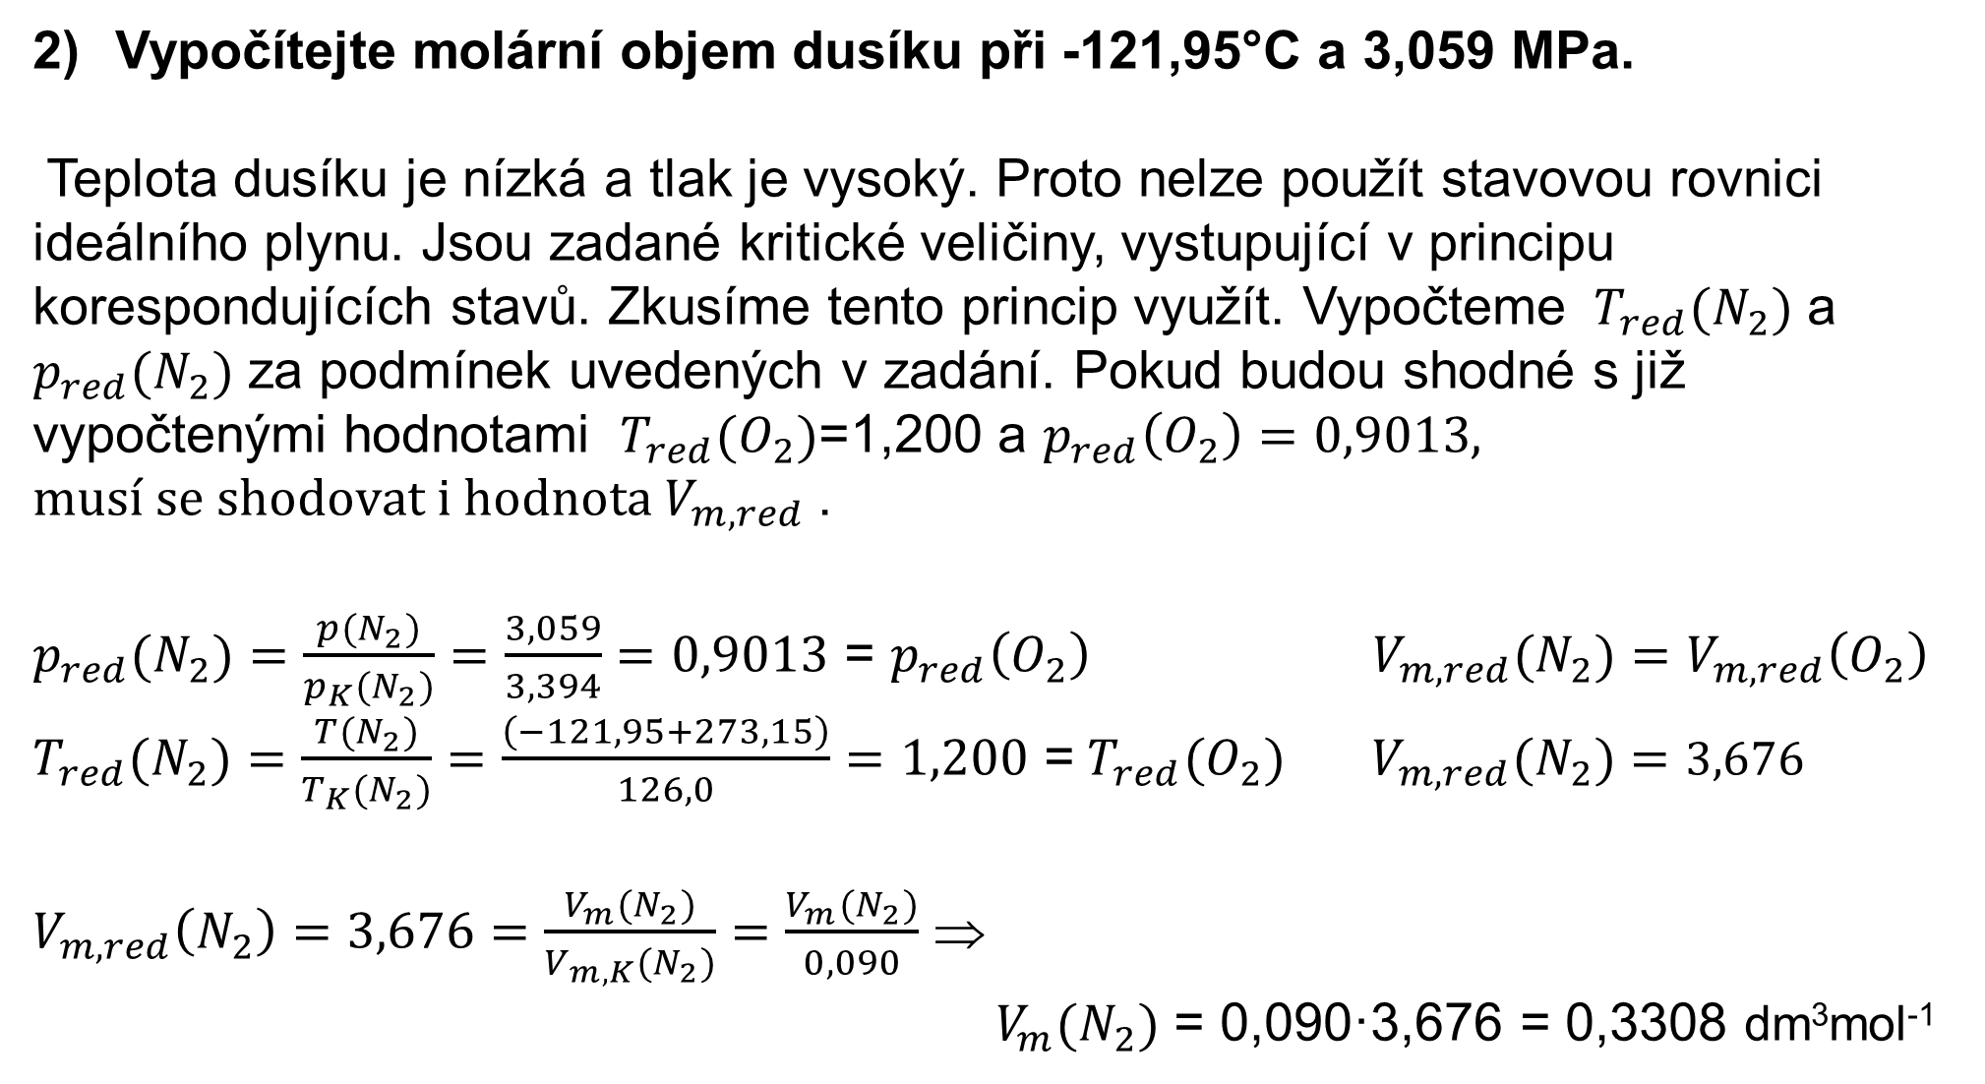
Vypočítejte molární objem dusíku při -121,95°C a 3,059 MPa.
Teplota dusíku je nízká a tlak je vysoký. Proto nelze použít stavovou rovnici ideálního plynu. Jsou zadané kritické veličiny, vystupující v principu korespondujících stavů. Zkusíme tento princip využít. Vypočteme ${ T}_{red}(N_{2})$ a $p_{red}(N_{2})$ za podmínek uvedených v zadání. Pokud budou shodné s již vypočtenými hodnotami ${ T}_{red}(O_{2})$=1,200 a $p_{red}\left(O_{2}\right)=0,9013$, $musí se shodovat i hodnota V_{m,red}$.
$p_{red}(N_{2})=\frac{p(N_{2})}{p_{K}(N_{2})}=\frac{3,059}{3,394}=0,9013$ = $p_{red}\left(O_{2}\right)$ ${ V}_{m,red}(N_{2})=V_{m,red}\left(O_{2}\right)$
$T_{red}(N_{2})=\frac{T(N_{2})}{T_{K}(N_{2})}=\frac{\left(−121,95+273,15\right)}{126,0}=1,200$ =${ T}_{red}(O_{2})$ ${ V}_{m,red}(N_{2})=$ $3,676$
$V_{m,red}\left(N_{2}\right)=3,676=\frac{V_{m}(N_{2})}{V_{m,K}(N_{2})}=\frac{V_{m}(N_{2})}{0,090}$ ⇒
$V_{m}(N_{2})$ = 0,090·3,676 = 0,3308 dm³mol⁻¹

Slide 22
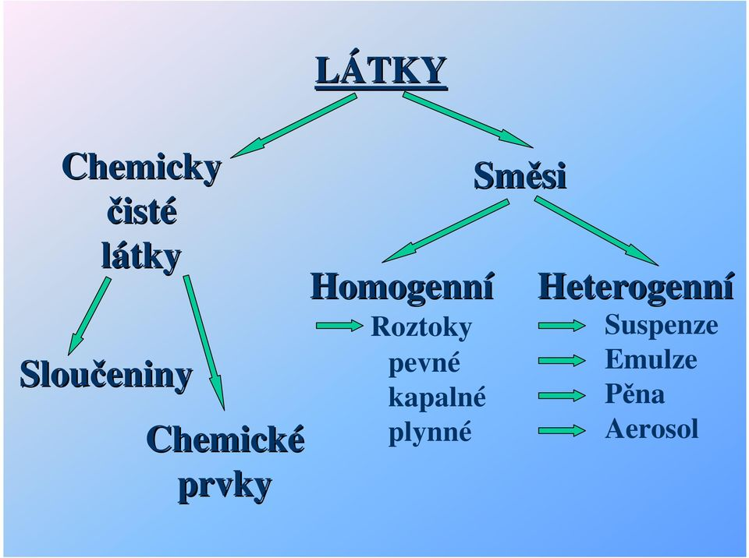

Slide 23
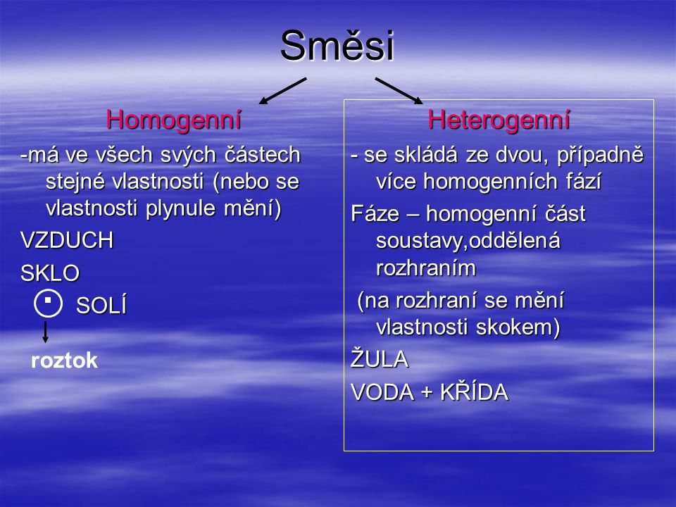

Slide 24
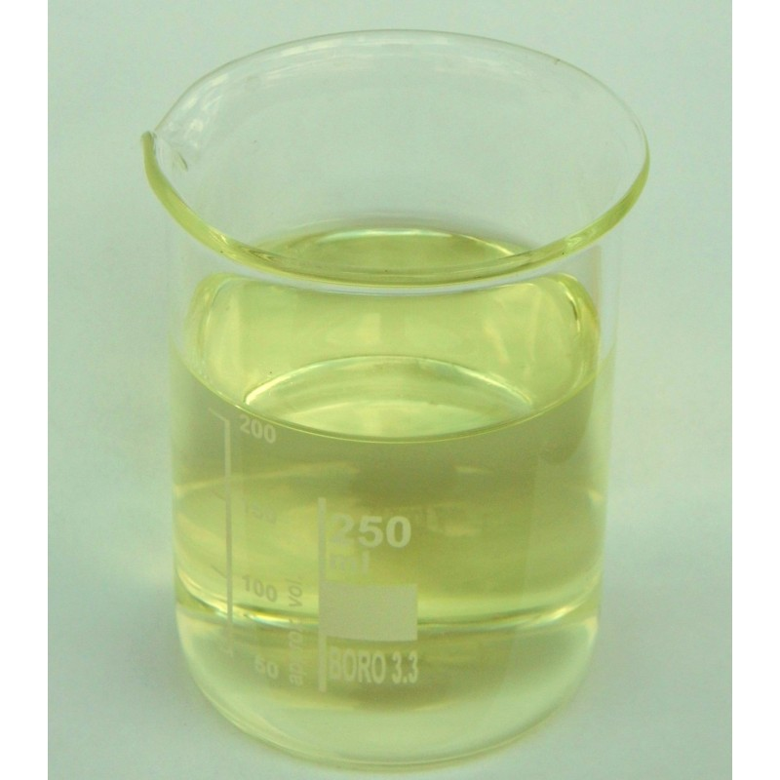
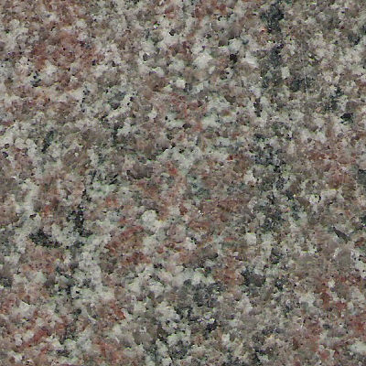

Slide 25
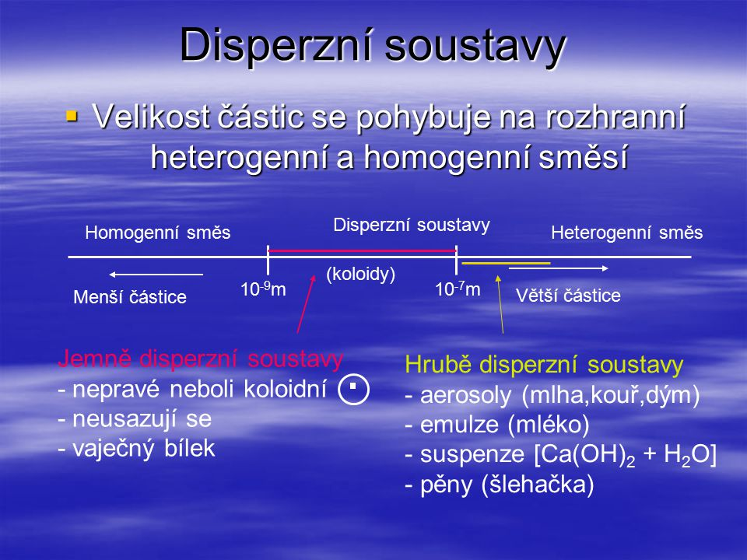

Slide 26
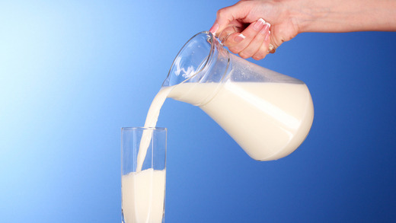
Intenzivní a extenzivní veličiny
Přírodní zákony platí nezávisle na množství látek. Pro matematickou formulaci zákonů potřebujeme také veličiny nezávislé na množství látek.

Slide 27
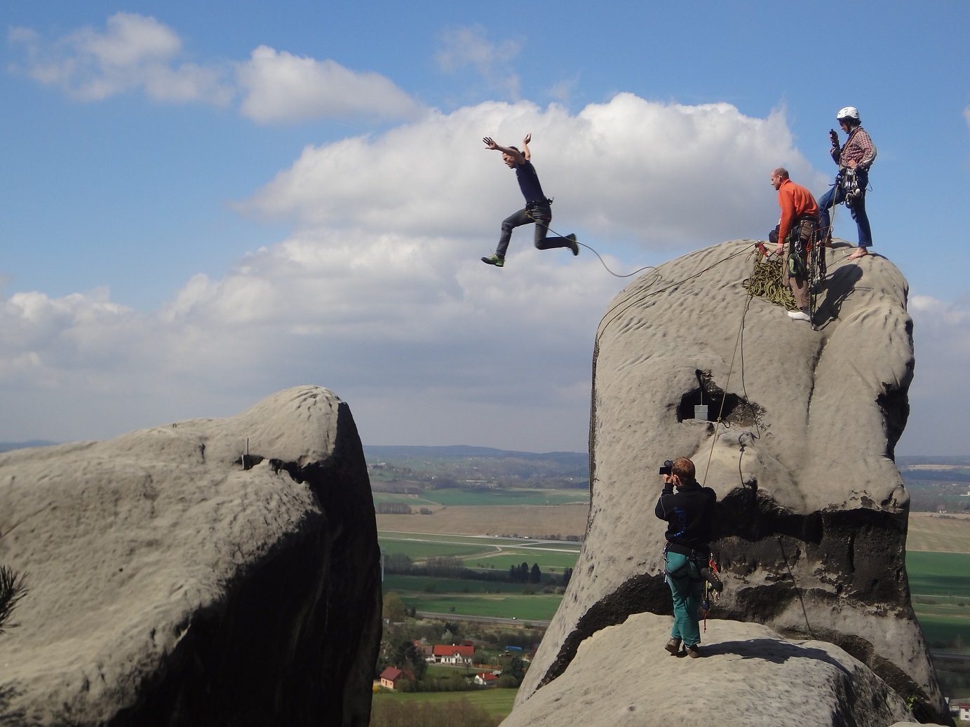
Děje vratné a nevratné
Vratné – do původního stavu se vrátí STEJNOU CESTOU

Slide 28
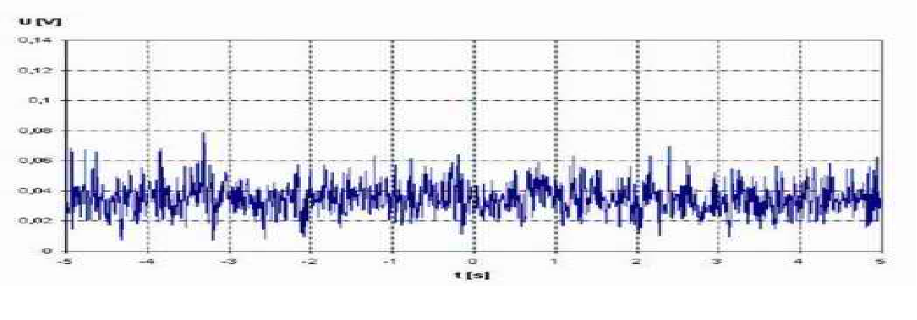
Termodynamická rovnováha
Neustálé změny oběma směry

